Slide 1
عنوان الدرس
العوامل الخارجية المؤثرة في تشكيل
سطح الارض
((الرياح))

Slide 2
اعداد المعلمة :-
رنا سلمي البحيري
مشرف المادة :-
صقر ابو ليلة مديرة المدرسة :-
سامية مقبل

Slide 3
أهداف الدرس :-
تعرف الطالبات التعرية الريحية .
تفسر نشاط التعرية الريحية في المناطق الصحراوية وشبه الصحراوية .
تعدد العمليات التي تقوم بها الرياح في المناطق الصحراوية .
تفسر تشكل الموائد الصخرية.
تفرق بين صحاري الرق وصحاري الحماد .

Slide 4
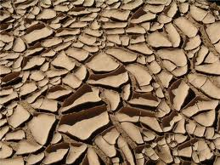
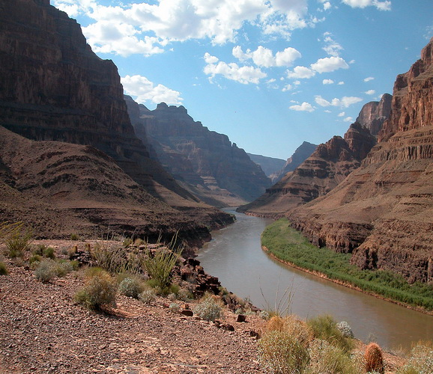
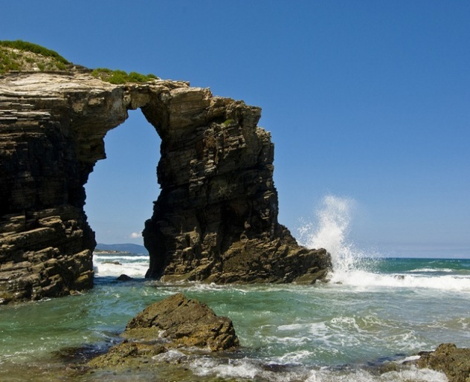
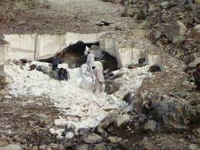
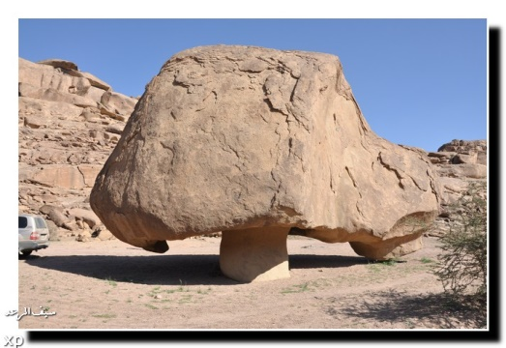
ما العوامل الخارجية المؤثرة في تشكيل سطح الارض
عمليات التجوية
المياه الجارية
الامواج
الجليد والانهيارات
الارضية
الرياح

Slide 5
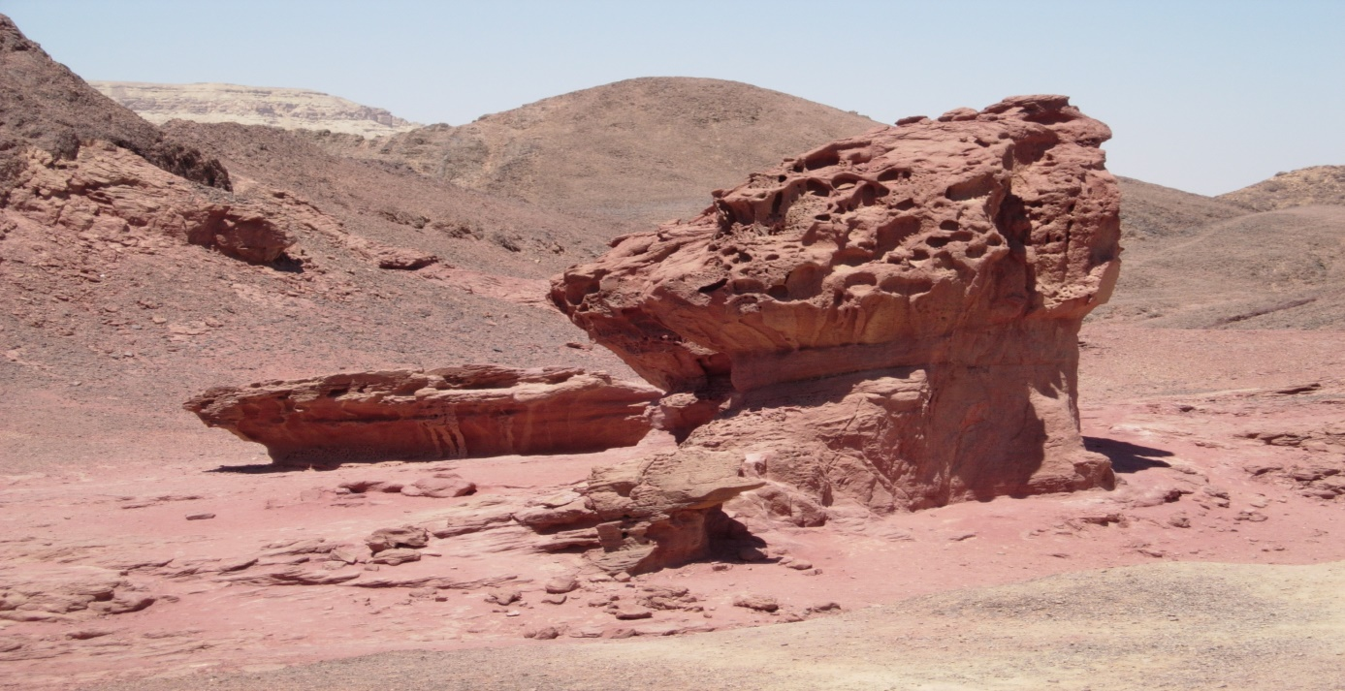
كيف تساهم الرياح في تشكيل تضاريس سطح الارض ؟
تسهم الرياح في تشكيل تضاريس سطح الارض من خلال عملية التعرية الريحية .

Slide 6
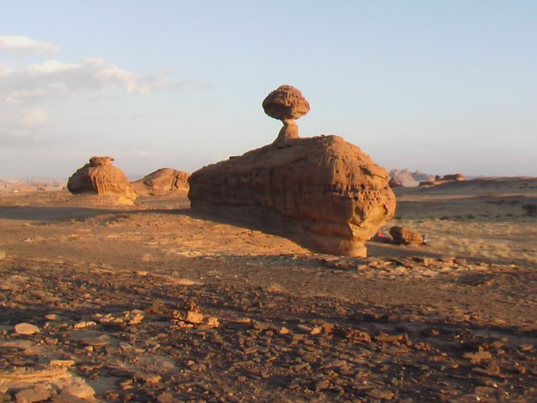
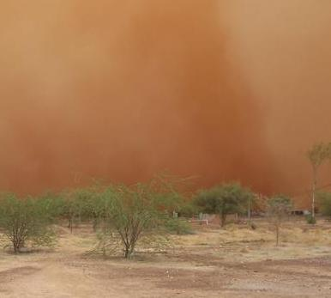
ما المقصود بالتعرية الريحية ؟؟
هي عملية حت الطبقة السطحية من الصخور بفعل الرياح وما تحمله معها من مفتتات ثم نقلها من مكانها وترسيبها في مكان آخر .

Slide 7
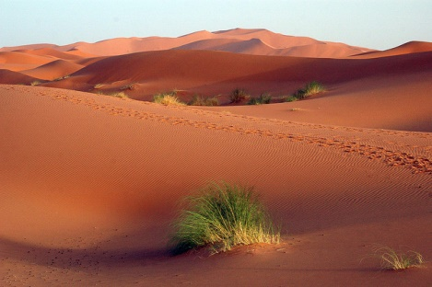
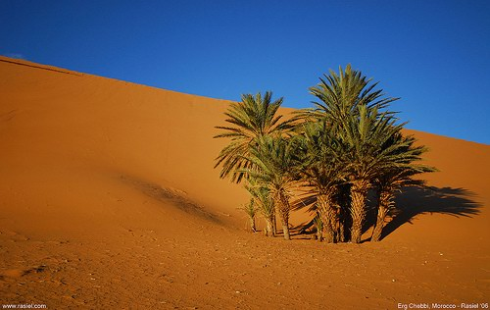
عللي :- تنشط التعرية الريحية في البيئات الصحراوية الجافة وشبه الجافة في العالم .
بسبب جفاف التربة وتفكك ذراتها ما يسهل علي الرياح كنسها ونقلها .
قلة الغطاء النباتي الذي يقلل من تماسك التربة .

Slide 8
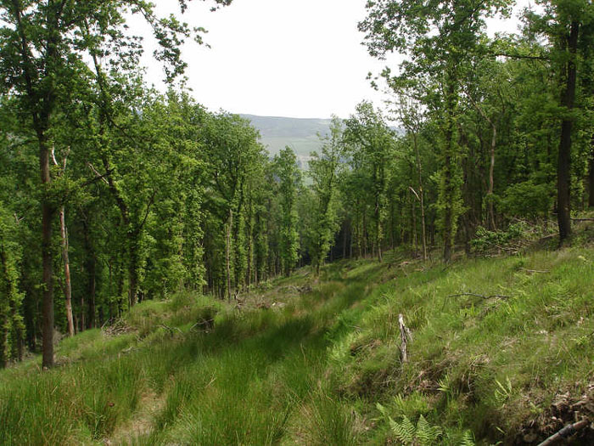
لماذا تضعف التعرية الريحية في المناطق الرطبة وشبه الرطبة ؟؟
بسبب وجود الغطاء النباتي الذي يعمل علي تماسك ذرات التربة

Slide 9
ما العمليات التي تقوم بها الرياح في المناطق الصحراوية ؟؟
عملية الترسيب
عملية التذرية
عملية البري
صخور كثيرة التجاويف
الموائد الصخرية
المنخفضات الصحراوية
السرير
الحماد

Slide 10
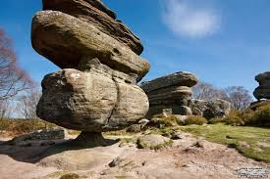
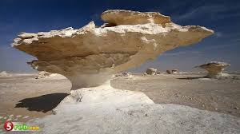
ما المقصود بعملية البري ؟؟
هي نحت وتآكل وتفتت سطح الصخور بفعل اصطدام الرياح وما تحمله معها من حبيبات الرمل مما يؤدي الي ظهور أشكال صخرية متنوعة .

Slide 11
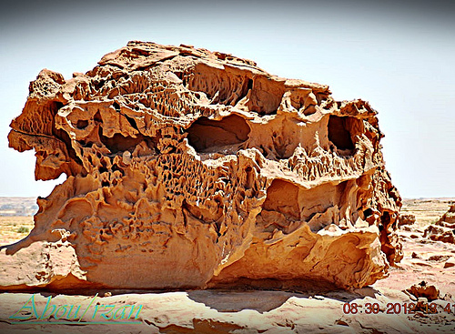
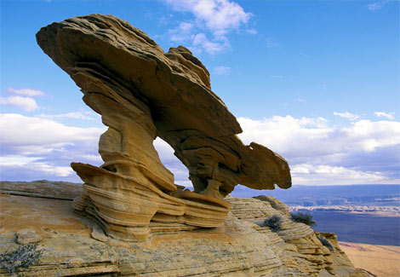
ما الاشكال الناجمة عن عملية البري؟؟
الصخور كثيرة التجاويف .
الموائد الصخرية .

Slide 12
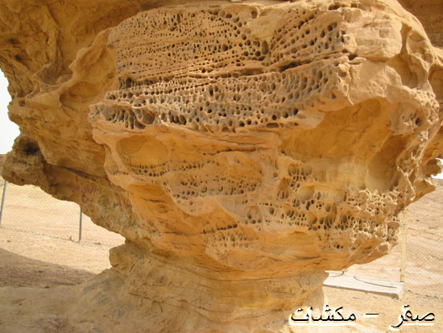
ما المقصود بالموائد الصخرية ؟؟
هي كتل صخرية توجد في المناطق الصحراوية تتخذ شكل الفطر او المائدة ناتجة عن عملية البري .

Slide 13
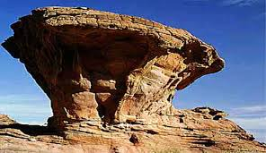
عللي :- تشكل الموائد الصخرية .
تتشكل الموائد الصخرية بفعل تركز حت الرياح في الاجزاء السفلية من الكتلة الصخرية خاصة اذا كانت الصخور لينة فإنها تتآكل بشكل اسرع من الاجزاء العليا الصلبة .

Slide 14
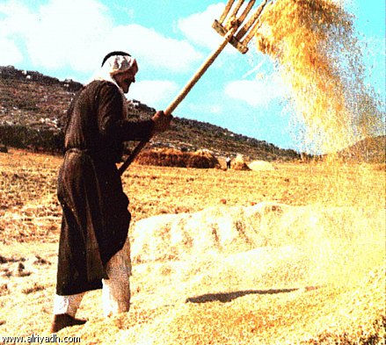
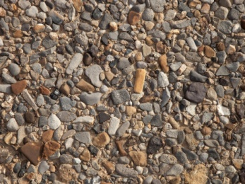
ما المقصود بعملية التذرية ؟؟
هي كنس ونقل الرياح للمفتتات الصخرية صغيرة الحجم (الرمال) تاركة وراءها المفتتات كبيرة الحجم التي لا تقوي علي حملها كالحصي و الحجارة.

Slide 15
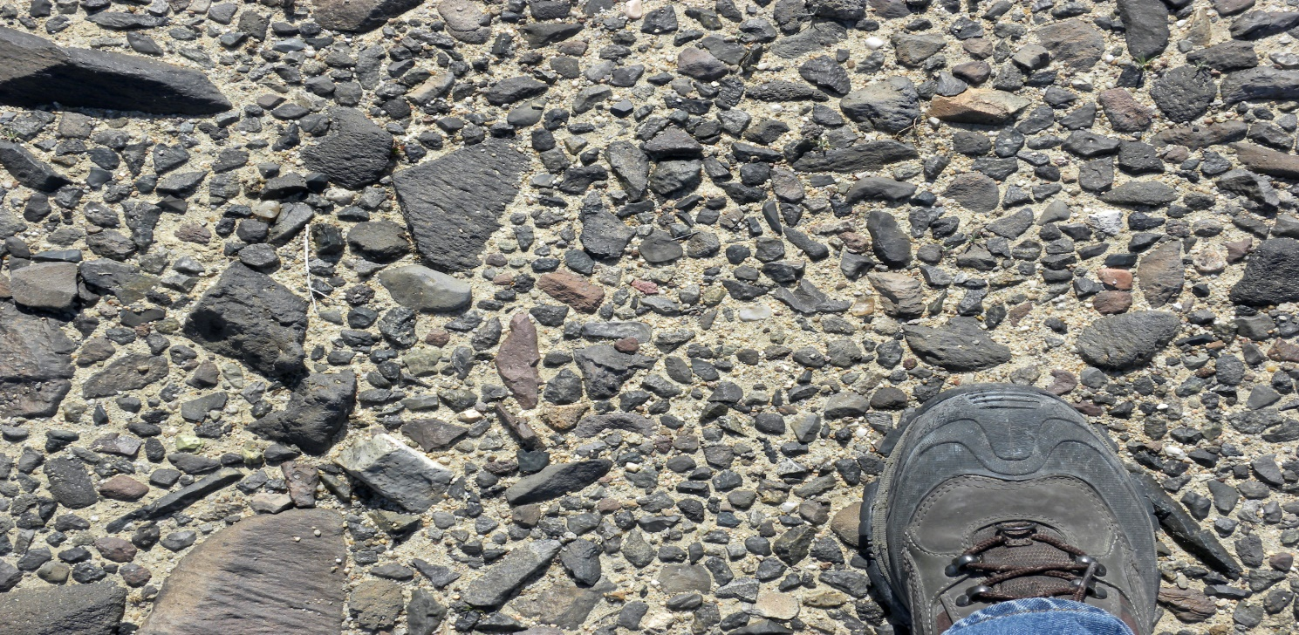
عللي :- ترك الرياح المفتتات الصخرية كبيرة الحجم خلفها اثناء عملية التذرية .
لان الحصى والحجارة كبيرة الحجم لا تستطيع الرياح حملها .

Slide 16
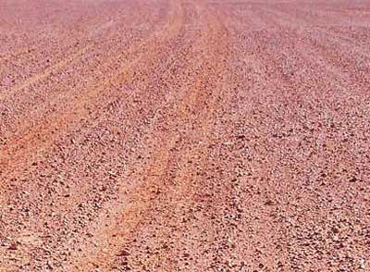
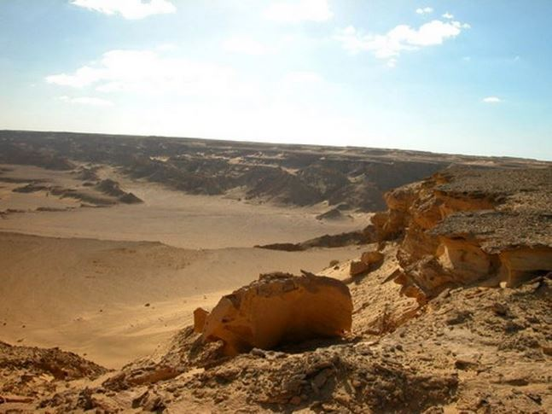
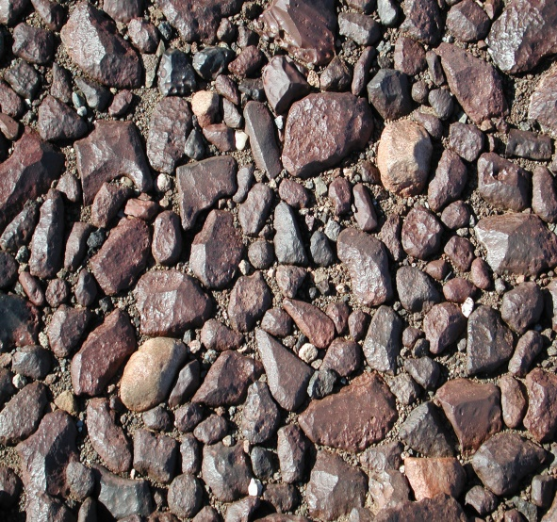
ما الأشكال الصحراوية الناجمة عن عملية التذرية
المنخفضات الصحراوية
صحاري الرق
(السرير)
الصحاري الصخرية
(الحماد)

Slide 17
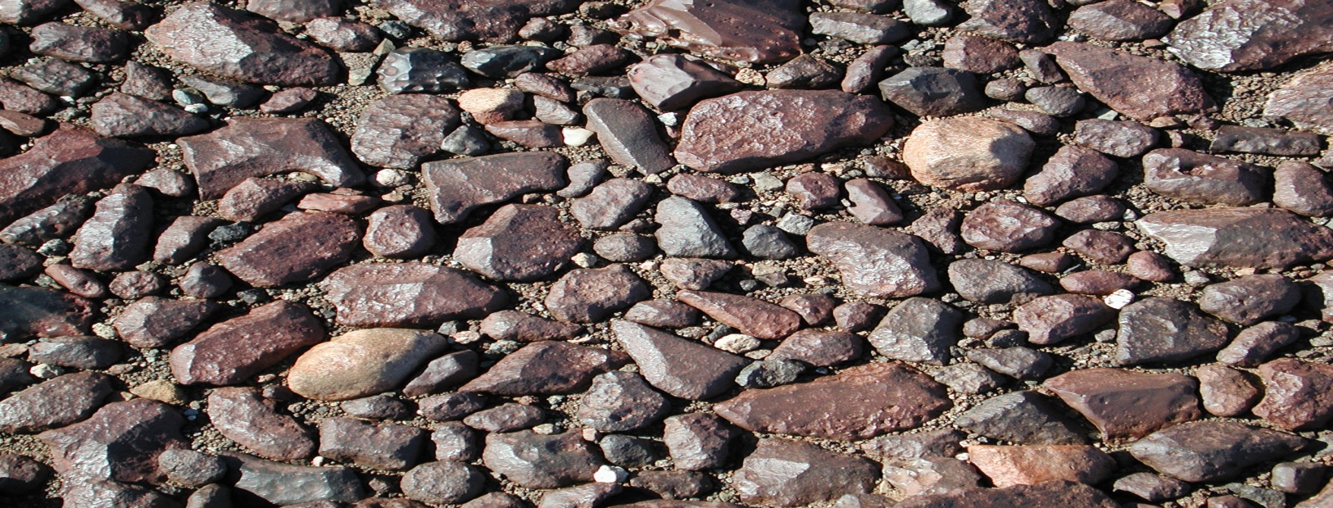
ما المقصود بالصحاري الصخرية ؟؟
هي مساحات واسعة من الصحراء مغطاه بكتل صخرية تشكلت بفعل تذرية الرياح لذرات الرمال التي كانت تغطيها .

Slide 18
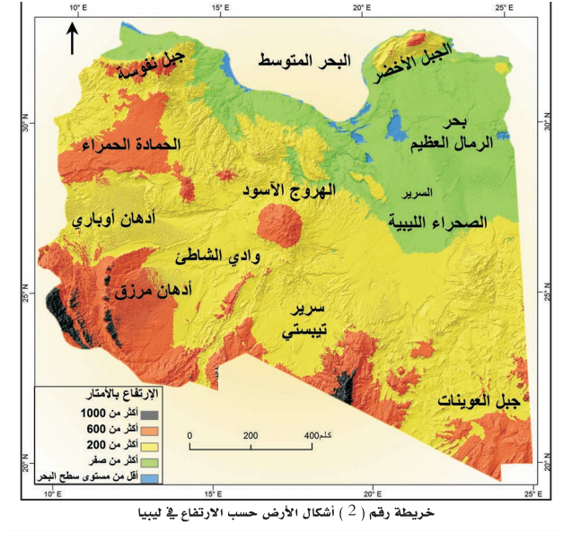
اذكري أمثلة علي الصحاري الصخرية (الحماد)
صحراء حمادة الحمراء في جنوب ليبيا
صحراء الحمادة الاردنية شرقي الاردن

Slide 19
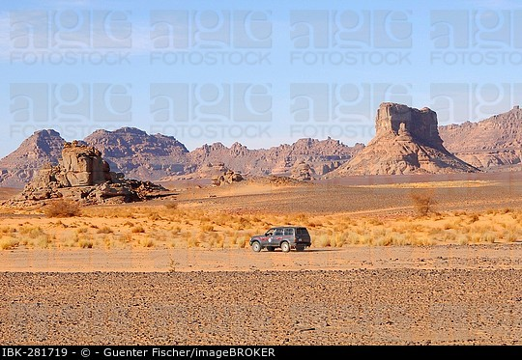
ما المقصود بصحاري الرق (السرير) ؟
هي مناطق مغطاة بالحصي تشكلت بفعل تذرية الرياح لذرات الرمال الناعمة مخلفةً وراءها كتل حصوية تنتشرعلي مساحات واسعة من الارض .

Slide 20
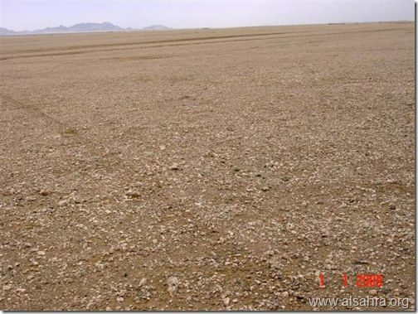
اذكري أمثلة علي صحاري الرق (السرير) .
صحراء كلانشو التي تمتد شرقي ليبيا

Slide 21
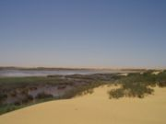
ما المقصود بالمنخفضات الصحراوية ؟؟
هي عبارة عن أحواض وقيعان تشكلت في مناطق محددة من الصحراء ناتجة عن عملية التذرية .

Slide 22
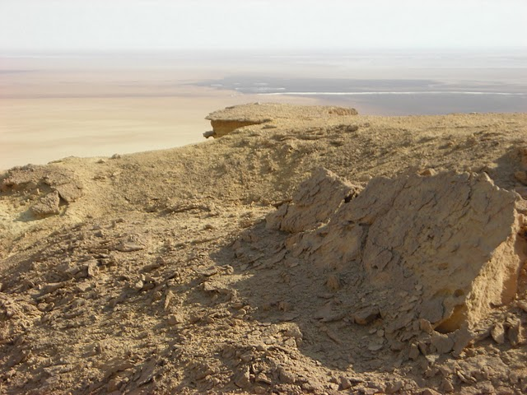
عللي :- تشكل المنخفضات الصحراوية .
بسبب وقوعها في مهب رياح صحراوية منتظمة تعمل علي حت الصخور وتذرية وكنس الرمال منها باستمرار .

Slide 23
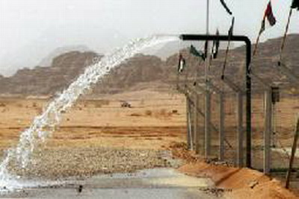
اذكري أمثلة علي منخفضات صحراوية .
منخفض حوض القطارة في صحراء مصر الغربية
منخفض قاع الديسي جنوبي الاردن

Slide 24
التقويم الختامي :-
1- عللي :-
تشكل المنخفضات الصحراوية .
تنشط التعرية الريحية في المناطق الجافة وشبه الجافة
تكون الموائد الصخرية .
2- ما الفرق بين صحاري الرق وصحاري الحماد .

Slide 25
الواجب البيتي :-
1- عرفي كل من :-
الموائد الصخرية
التعرية الريحية
المنخفضات الصحراوية
2- قارني بين كل من :-
عملية البري وعملية التذرية

